Slide 1
Общие принципы анатомической организации ЦНС
Понятие нервной системы, морфологическая и функциональная
классификация

Slide 2
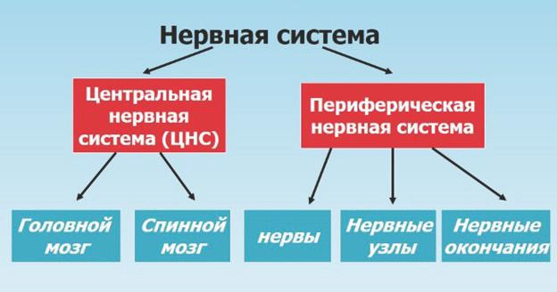
Морфологическая классификация нервной системы
Морфологическая классификация нервной системы

Slide 3
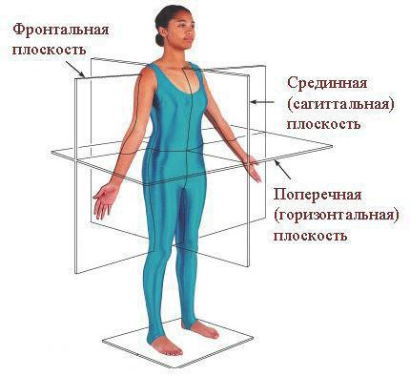
Плоскости человеческого тела

Slide 4
Положение частей тела по отношению к основным осям и плоскостям
медиальный – расположенный ближе к срединной оси, внутренней;
латеральный – расположенный дальше от срединной оси, боковой, наружный;
краниальный – расположенный в направлении головы, черепа;
каудальный – расположенный в обратном направлении, хвостовой;
дорзальный – расположенный на задней, спинной стороне; ––вентральный – расположенный на передней, брюшной стороне.
Применительно к конечностям пользуются терминами:
проксимальный – лежащий ближе к туловищу,
дистальный – расположенный дальше от туловища.
Например, голень по отношению к стопе расположена проксимально, а по отношению к бедру – дистально.

Slide 5
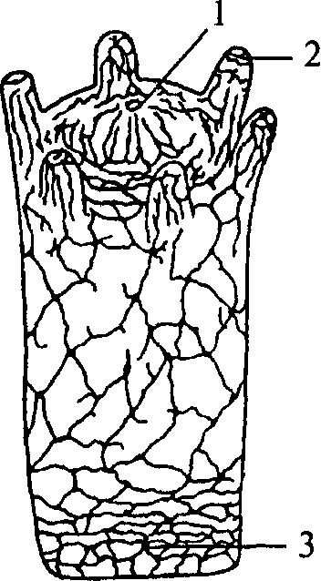
Фило- и онтогенез нервной системы
Стадия I – сетевая нервная система
Схема строения диффузной нервной системы кишечнополостного животного:
1 – ротовое отверстие;
2 – щупальце;
3 – подошва

Slide 6
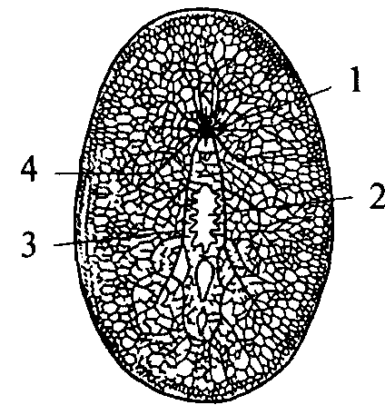
Фило- и онтогенез нервной системы
Стадия II – узловая нервная система
Схема строения диффузностволовой нервной системы турбеллярии:
1 – нервный узел;
2 – глотка;
3 – брюшной продольный ствол;
4 – боковой нервный ствол

Slide 7
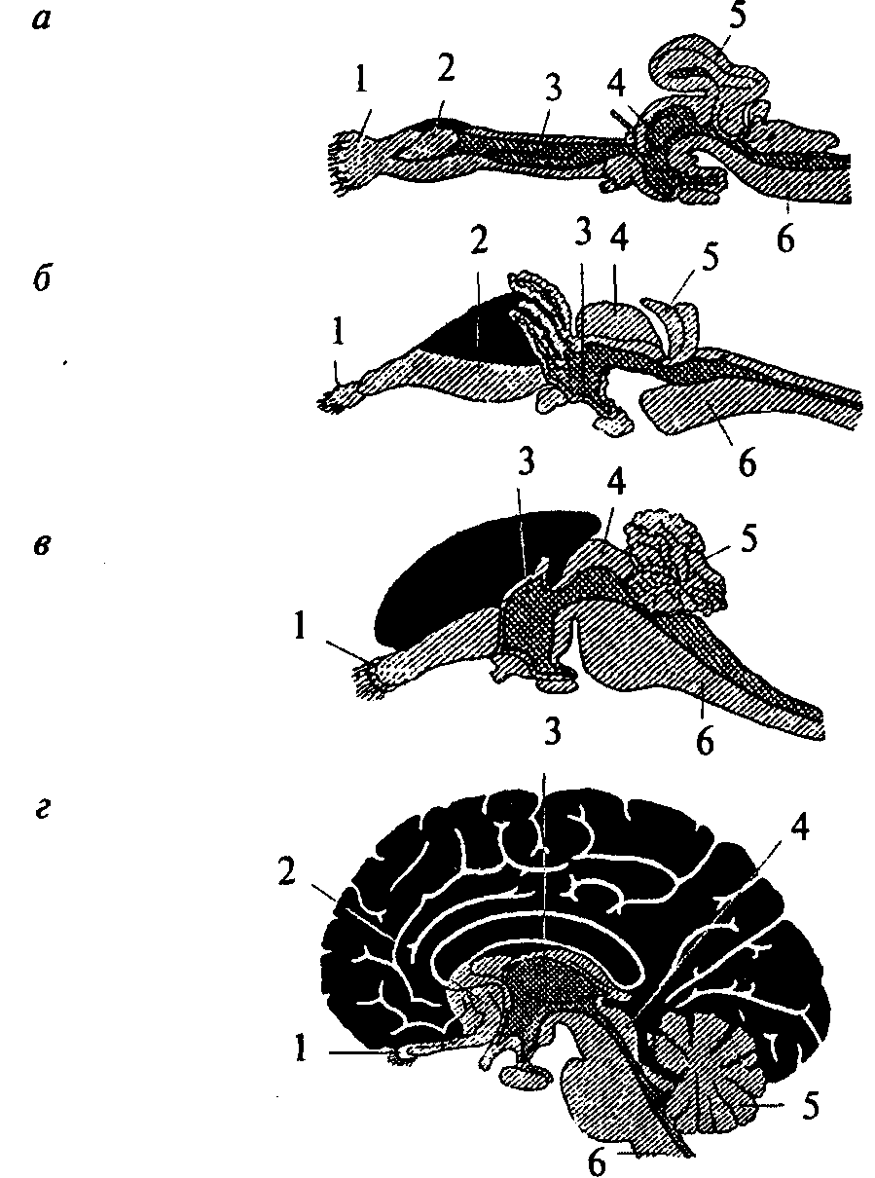
Фило- и онтогенез нервной системы
Стадия III – трубчатая нервная система, характерная для хордовых
Схема развития плаща конечного мозга (обозначен черным) в сравнении с остальными структурами мозга в ряду позвоночных:
а – акула; б – ящерица; в – кролик; г – человек:
1 – обонятельная луковица;
2 – базальные ядра;
3 – промежуточный мозг;
4 – средний мозг;
5 – мозжечок;
6 – продолговатый мозг

Slide 8
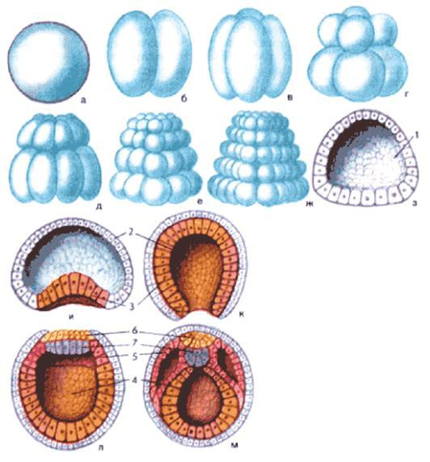
Онтогенез нервной системы
Стадии развития оплодотворенного яйца ланцетника:
а – оплодотворенное яйцо (зигота);
б–е – стадии 2, 4, 8, 16, 32 бластомеров;
ж – бластула;
з – бластула в разрезе;
и – начало образования гаструлы;
к – гаструла;
л – ранняя нейрула;
м – нейрула;
1 – бластоцель;
2 – эктодерма;
3 – эндодерма;
4 – полость первичной кишки;
5 – мезодерма;
6 – нервная пластинка;
7 – хорда

Slide 9
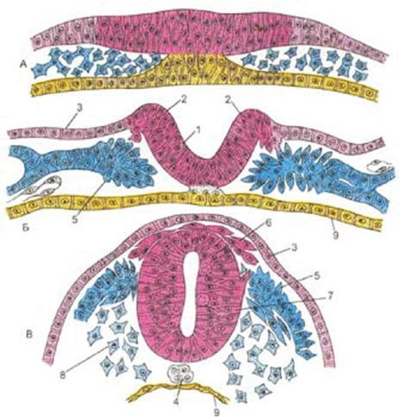
Нейруляция
А – стадия нервной пластинки;
Б – стадия нервного желобка;
В – стадия нервной трубки;
1 – нервный желобок;
2 – нервный валик;
3 – кожная эктодерма;
4 – хорда;
5 – сомитная мезодерма;
6 – нервный гребень (ганглиозная пластинка);
7 – нервная трубка;
8 – мезенхима;
9 – эндодерма

Slide 10
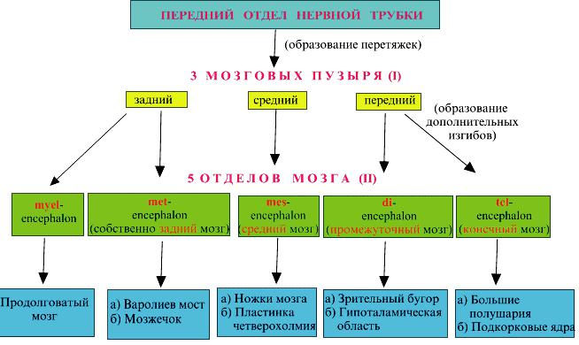
Схема образования мозговых пузырей

Slide 11
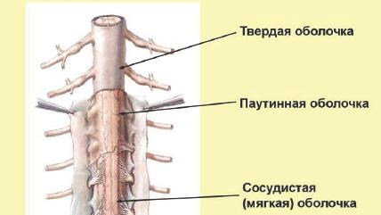
Оболочки спинного мозга

Slide 12
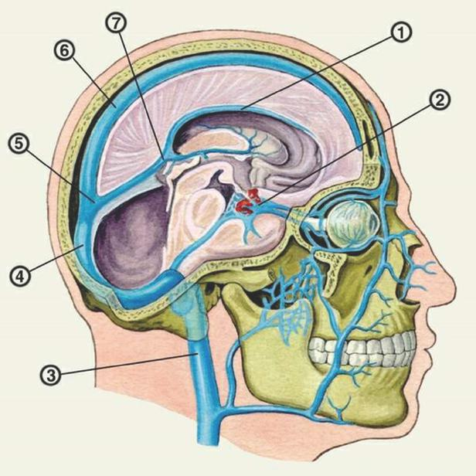
Венозные синусы твердой мозговой оболочки
Представлены 7 из 9 синусов:
1 – нижний сагиттальный синус;
2 – межпещеристый синус;
3 – внутренняя яремная вена;
4 – поперечный синус;
5 – синусный сток;
6 – верхний сагиттальный синус;
7 – прямой синус

Slide 13
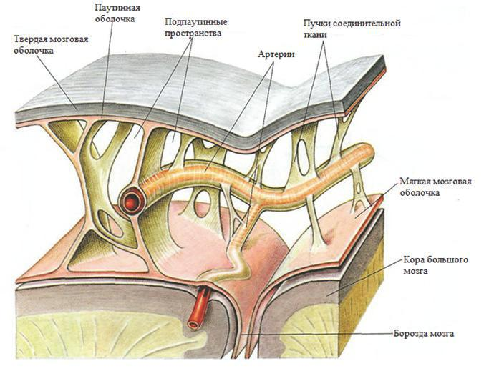
Оболочки головного мозга

Slide 14
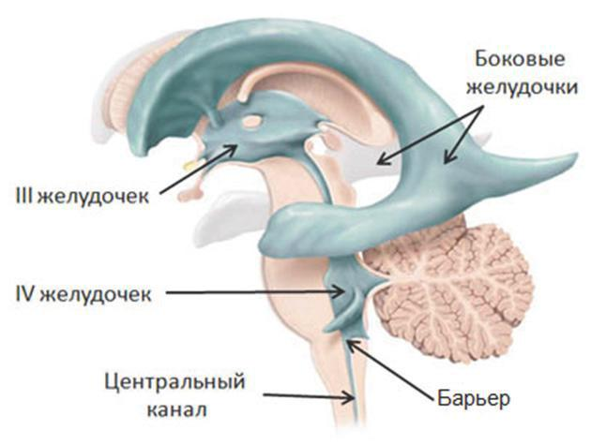
Полости мозга

